Slide 1
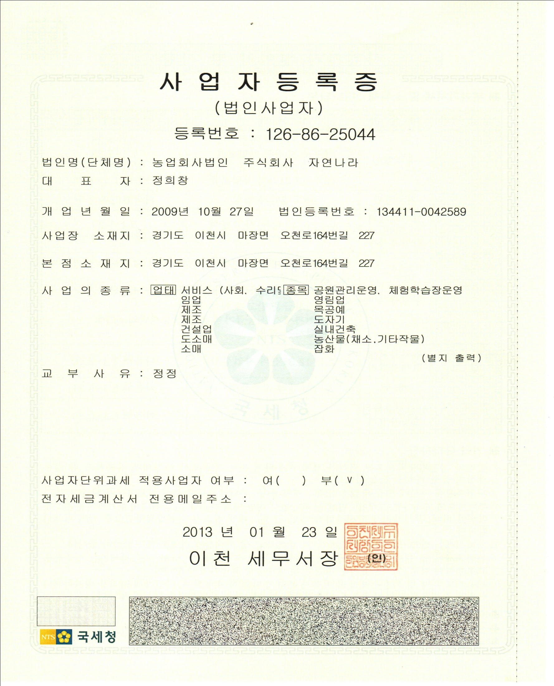

원 본 대 조 필

Slide 2
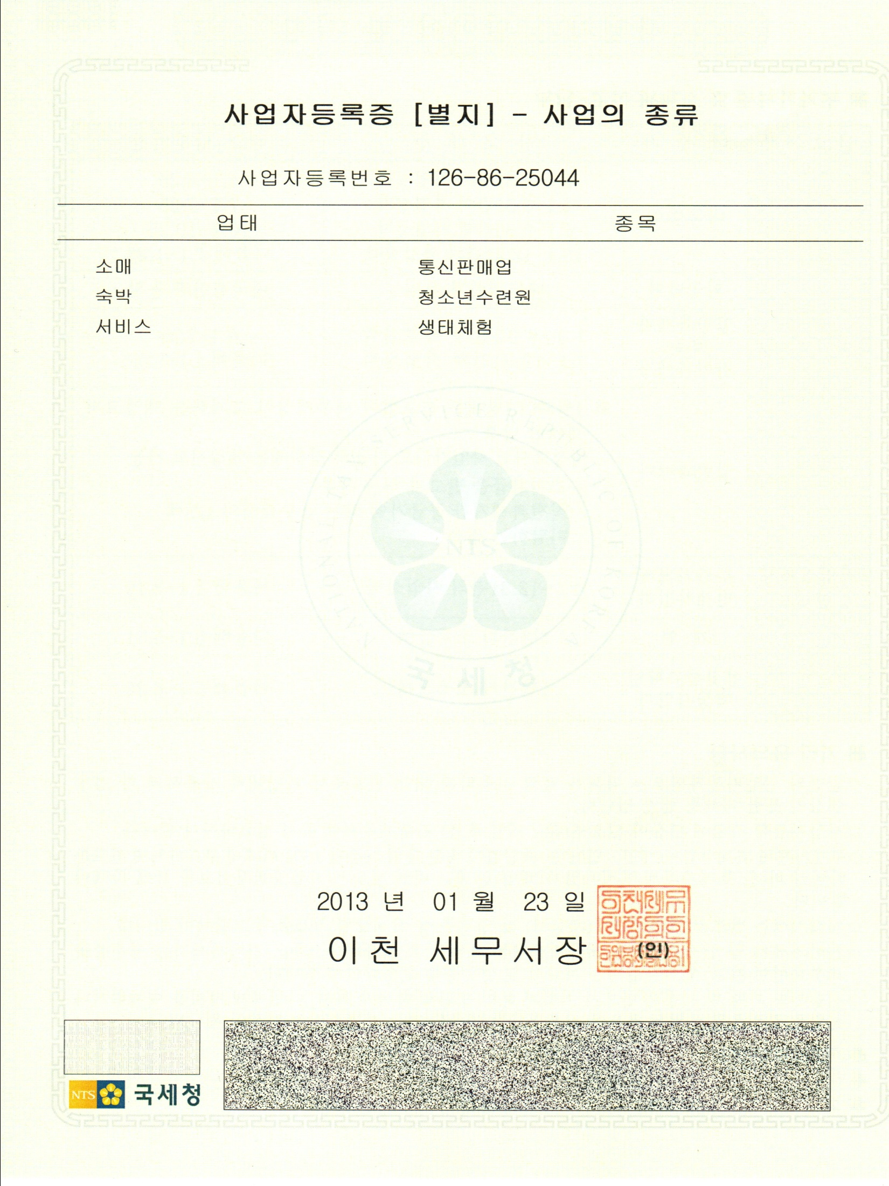
원 본 대 조 필

